Slide 1
CRTEŽ- ISTRAŽIVAČKI POGON (ARHITEKTURE I URBANIZMA)*
*RADOVIĆ, Ranko. „Vrt ili kavez, eseji i studije iz arhitekture i grada”, Prometej, Novi Sad, 1995.

Slide 2
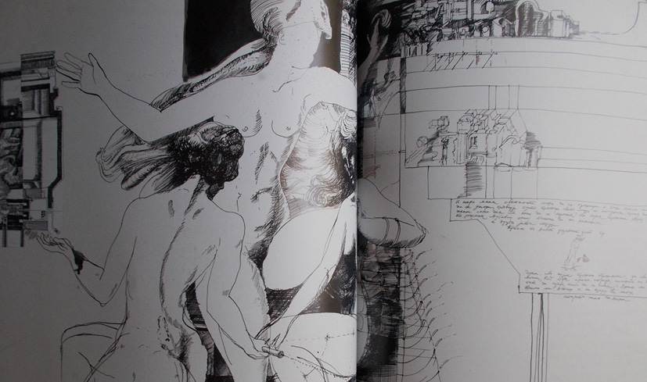
Ranko RADOVIĆ 26 samostalnih izložbi
,,Naseljen crtež - Knjiga eseja o likovnom radu Ranka Radovića“, grupa autora, Matica crngorska, 2016.

Slide 3
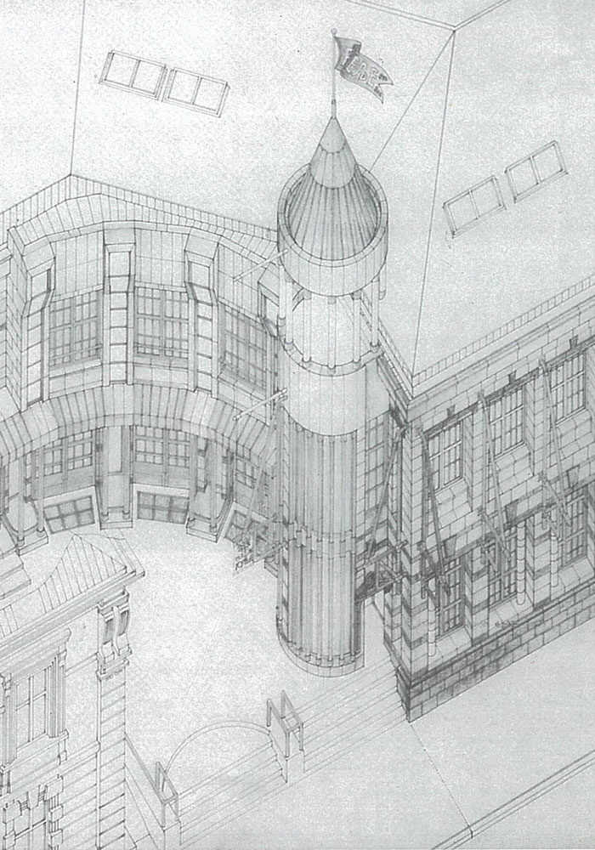
Ranko RADOVIĆ i Radivoje DINULOVIĆ, Rekonstrukcija Ateljea 212, Beograd, 1987-1992.

Slide 4
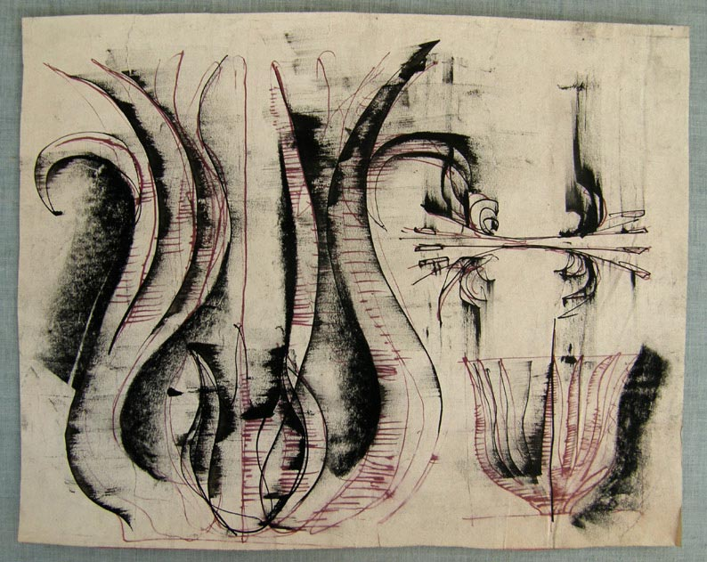
Bogdan BOGDANOVIĆ, Kameni cvijet, Jasenovac, 1966.

Slide 5
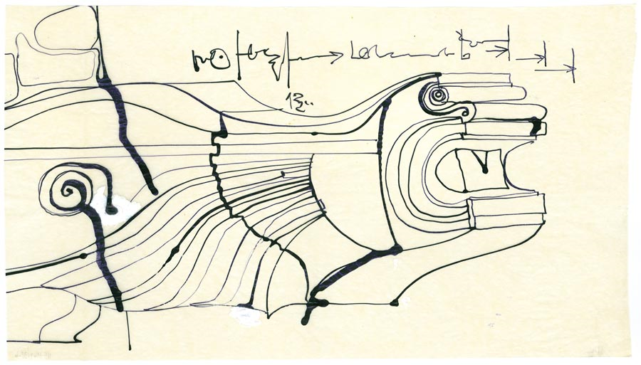
Bogdan BOGDANOVIĆ, Crtežom prema sintezi, 1978.

Slide 6
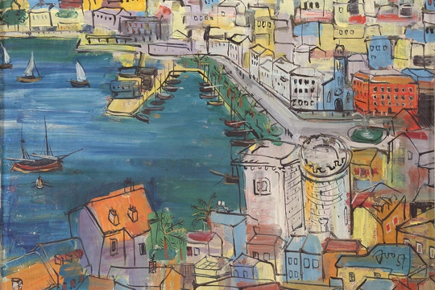
Ivan VITIĆ Šibenik, 1957.
„Opušteno i neopterećeno, nepretenciozno vježba um, oko i ruku na motivima života koji ga okružuju, motivima života kakav živi u njegovu sjećanju.” http://oris.hr/hr/kuca-arhitekture/novosti/slikarski-opus-ive-viti%C4%87a-_-%3Cbr_%3E16-4---6-5-2016,919.html

Slide 7
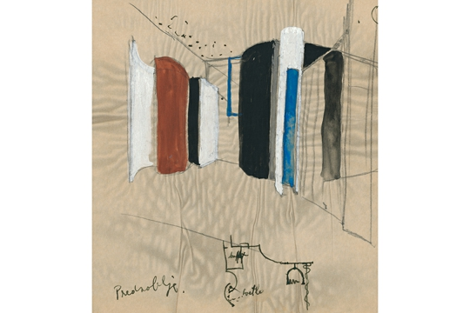
Lovro PERKOVIĆ, Vila Hvar, 1933.
Snovi i neostvarenja, ORIS 22, str. 14-22.

Slide 8
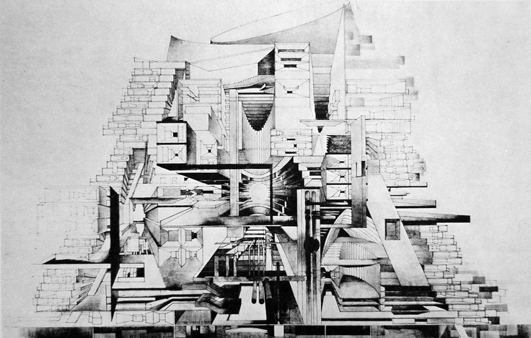
Vjenceslav RICHTER, Sinturbanizam, 1971.

Slide 9
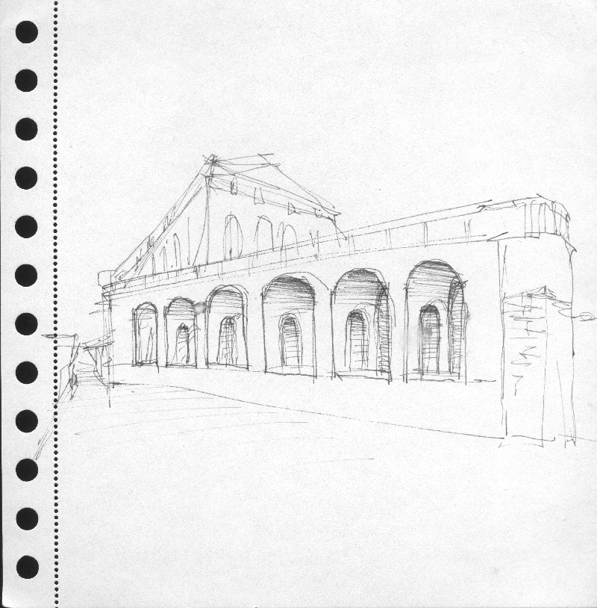
Jože PLEČNIK, Tržnica, Ljubljana, 1931-39.

Slide 10
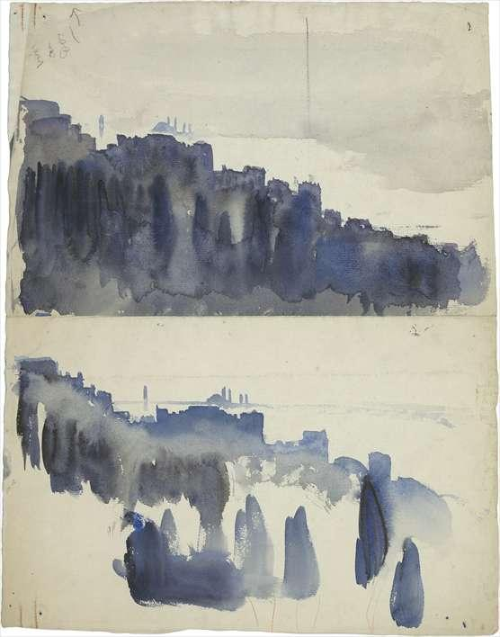
LE KORBIZIJE: „Put na Istok“/Voyage d'Orient, 1966. Partenonon, 1910. http://www.fondationlecorbusier.fr/corbuweb/morpheus.aspx?sysId=11&sysLanguage=en-en&sysParentId=11&sysParentName=home&clearQuery=1

Slide 11
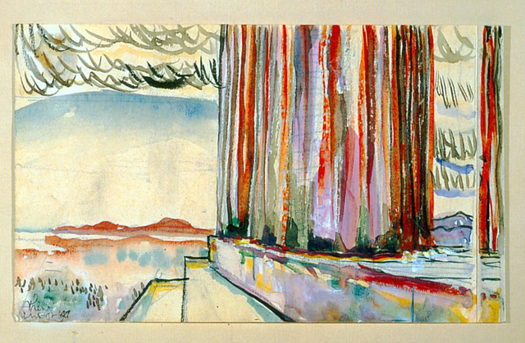
LE KORBIZIJE Partenon, 1910, detalji i cjelina
http://www.fondationlecorbusier.fr/corbuweb/morpheus.aspx?sysId=11&sysLanguage=en-en&sysParentId=11&sysParentName=home&clearQuery=1

Slide 12
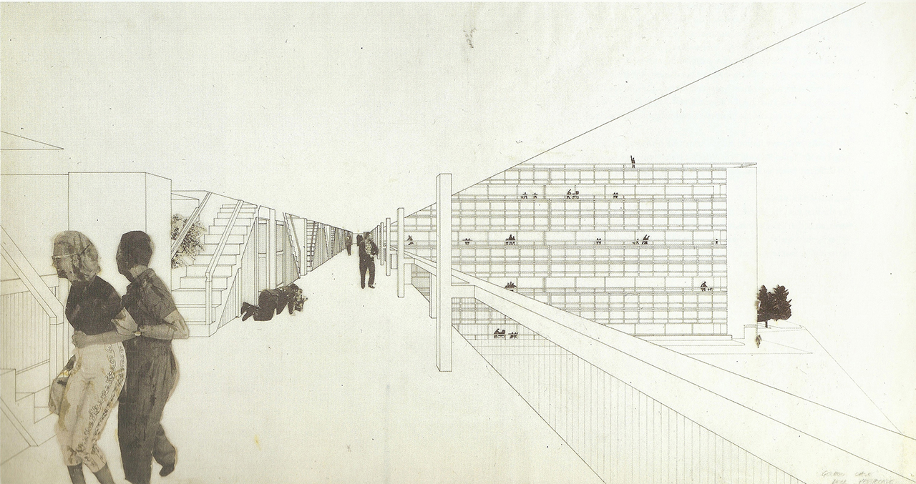
Alison i Piter SMITSON, Stanovanje, 1970.

Slide 13
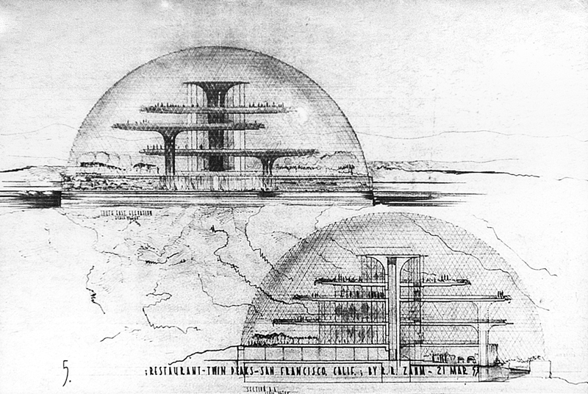
Bakminster FULER, Geodetska kupola, 1950te

Slide 14
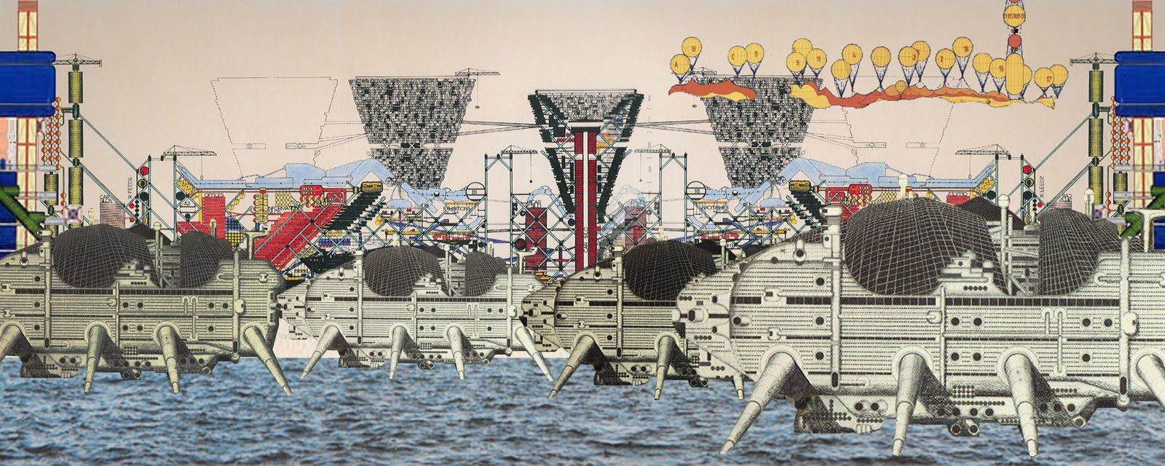
Grupa ARCHIGRAM, Grad koji hoda, 1964.

Slide 15
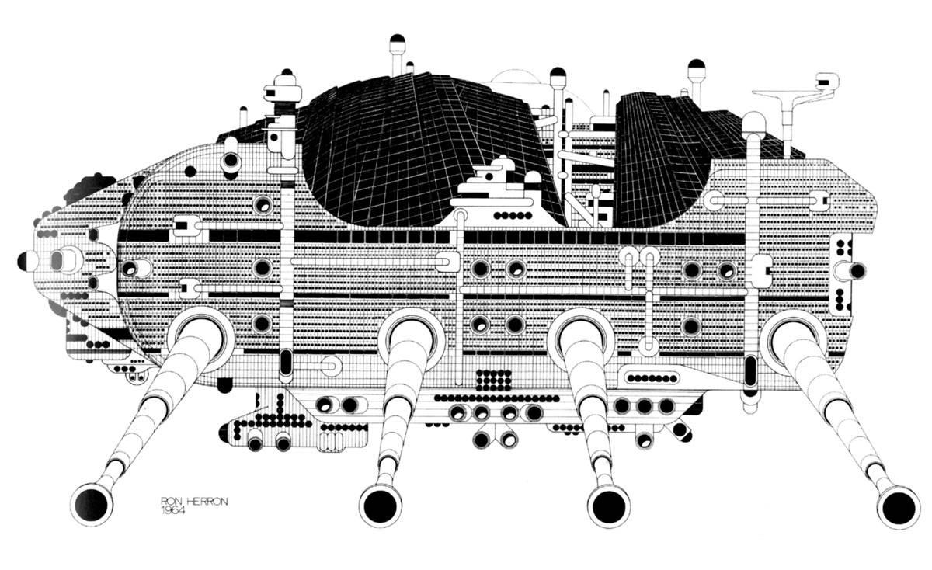
Grupa ARCHIGRAM, Grad koji hoda, 1964.

Slide 16
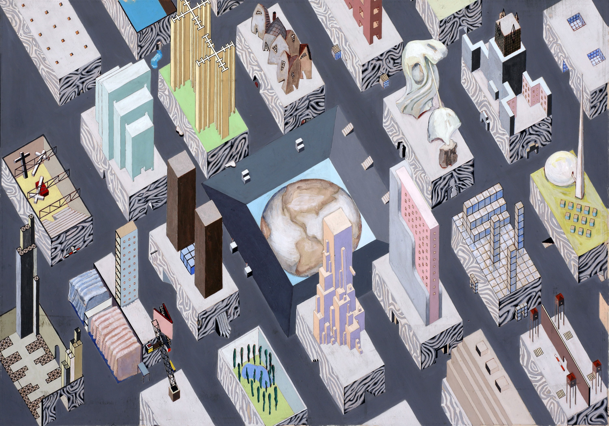
Rem KOLHAS, Globus, Menhetn, Kultura zagušenja, 1972.

Slide 17
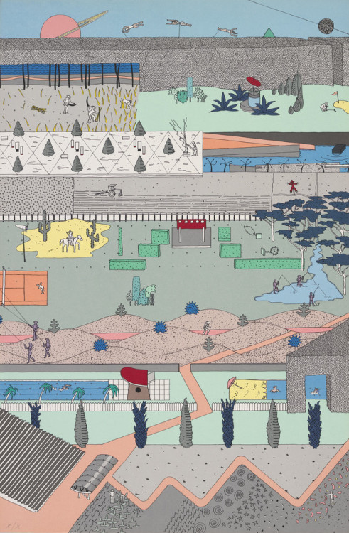
Rem KOLHAS, La Vilet, Pariz, 1982.

Slide 18
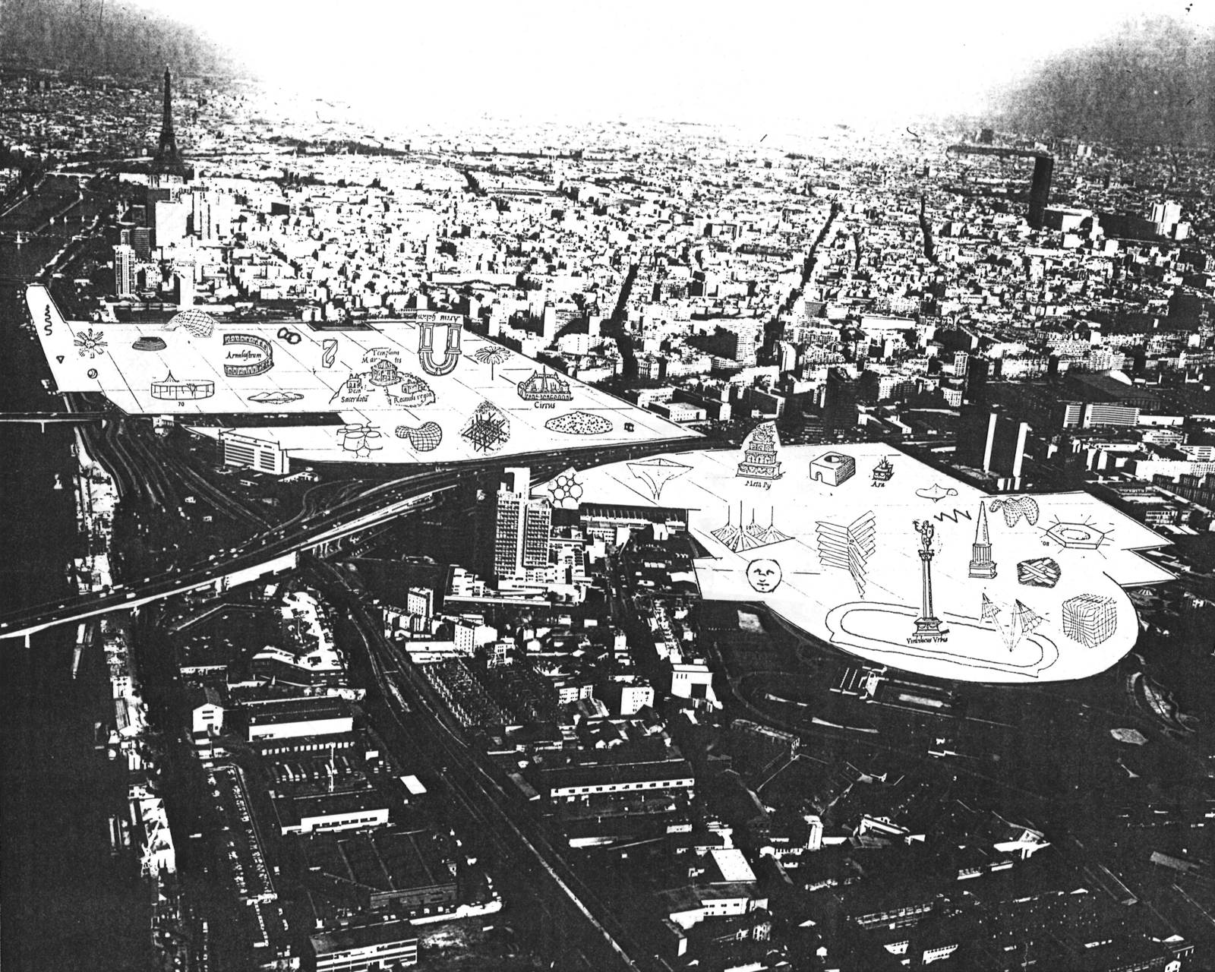
Rem KOLHAS, Svjetska izložba, 1983.

Slide 19
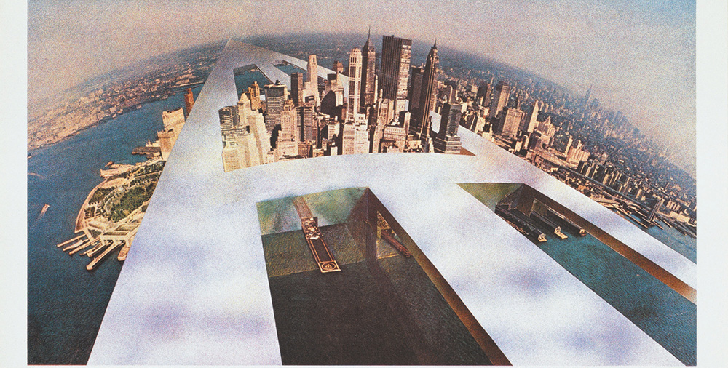
Superstudio, Njujork, 1969.

Slide 20
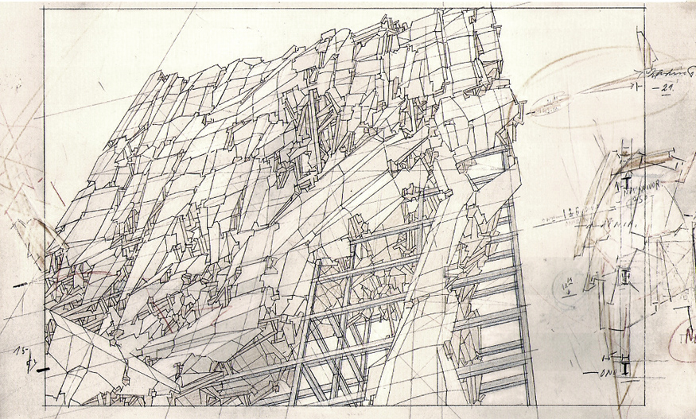
Lebeus Vuds, Sarajevo, 1993.
Snovi i neostvarenja, ORIS 22, str. 14-22.

Slide 21
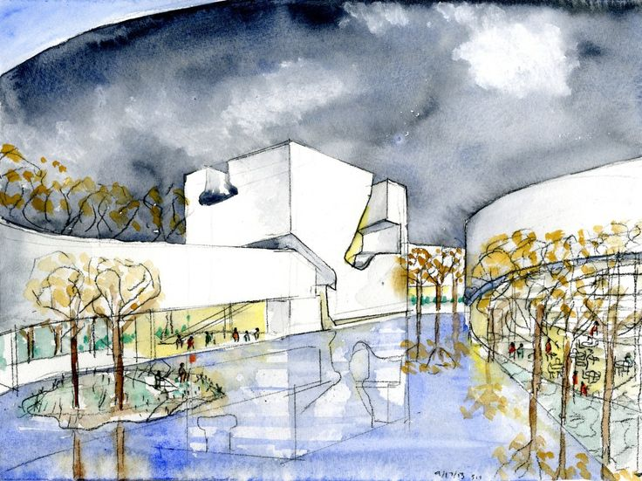
Steven HOLL: ,,Proces započinjem uvijek u formatu 12,7*17,7cm. Ponekad iz toga nastane samo slika, a iz nje možda jednom nastane zgrada ili komad namještaja.“
http://www.metropolismag.com/architecture/steven-holl-drawing/ The Culture and Art Centre of Qingdao, China

Slide 22
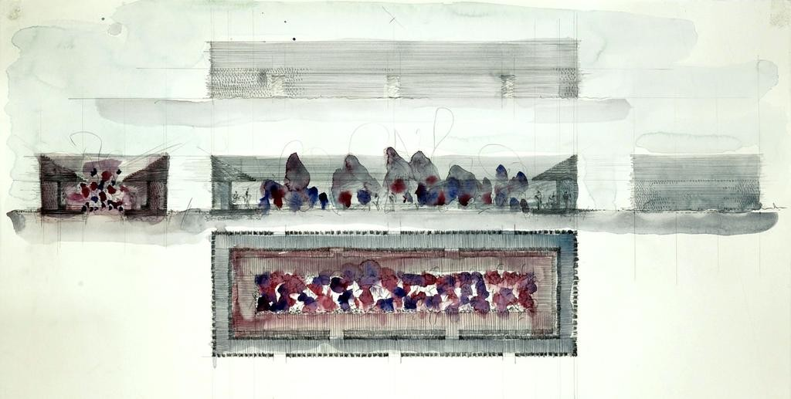
Peter ZUMTHOR: Vodene boje kao kritika standardizovanim arhitektonskim nacrtima. Serpentin paviljon, London, 2011.

Slide 23
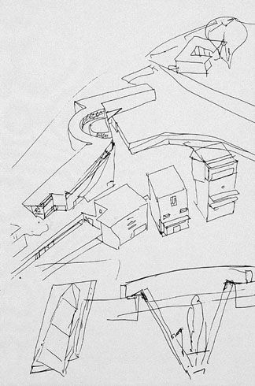
Alvaro SIZA, Škola arhitekture, Porto, 1985-1996.
Alvaro Siza, ,,Zapisi o arhitekturi”, AGM, Zagreb, 2006.

Slide 24
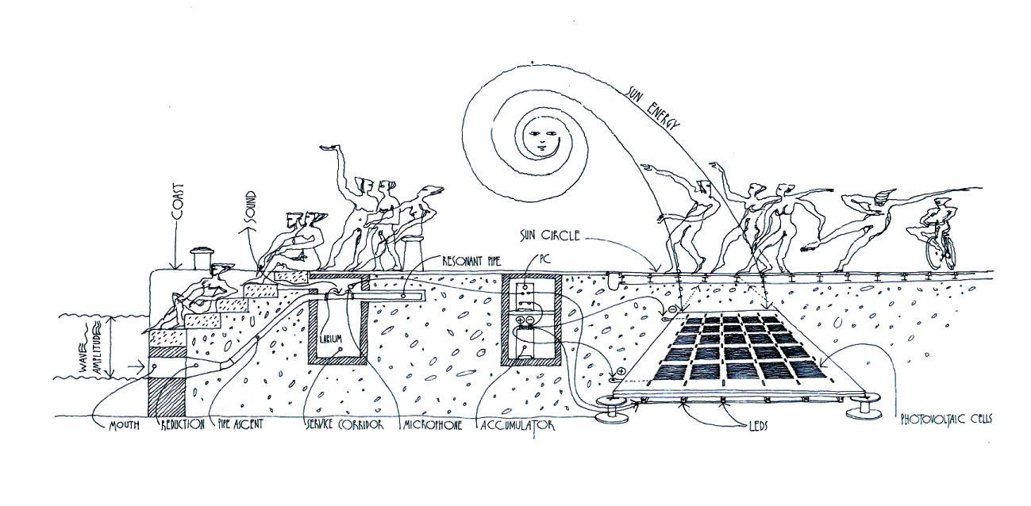
Nikola BAŠIĆ, Morske orgulje i pozdrav Suncu, Zadar, 2005-2008.

Slide 25
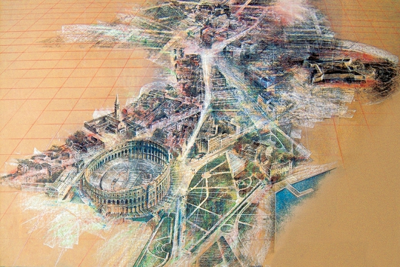
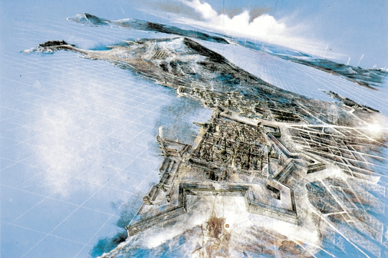
Pula, druga nagrada na “The Architectural Review Centenary Drawing Competition”, 1996. Split
Branka KAMINSKI:„ [...] konstrukti urbanističkih cjelina - često napravljeni prema povijesnim matricama -topografski utemeljeni sa vizurom iz ptičje perspektive [...]" ,,Užitak prostora”, ORIS 28, str. 128-138.

Slide 26
Alvar ALTO, Vila Mairea, Normark, Finska, 1937-1939.
http://www.alvaraalto.fi/

Slide 27
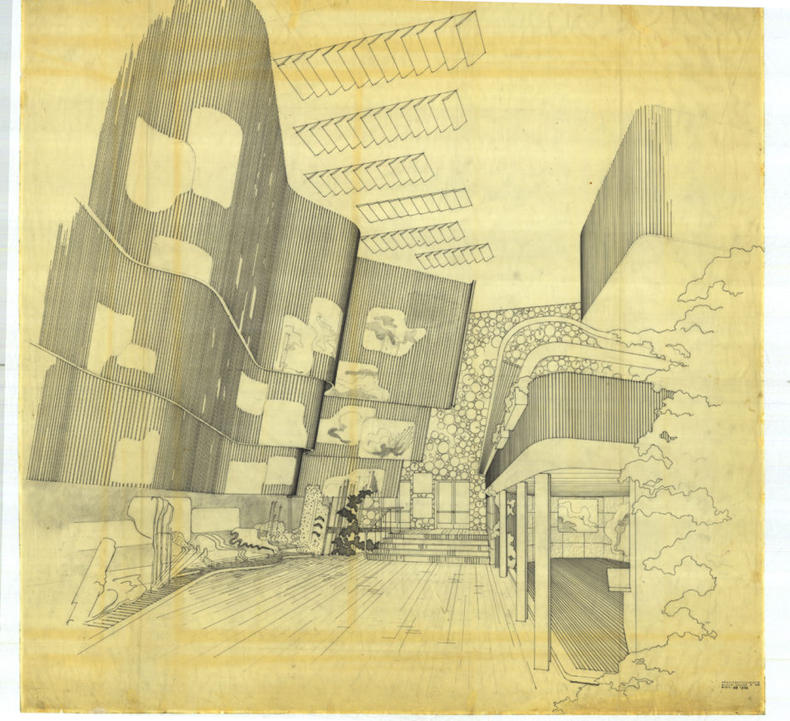
Alvar ALTO, Finski paviljon, 1939.

Slide 28
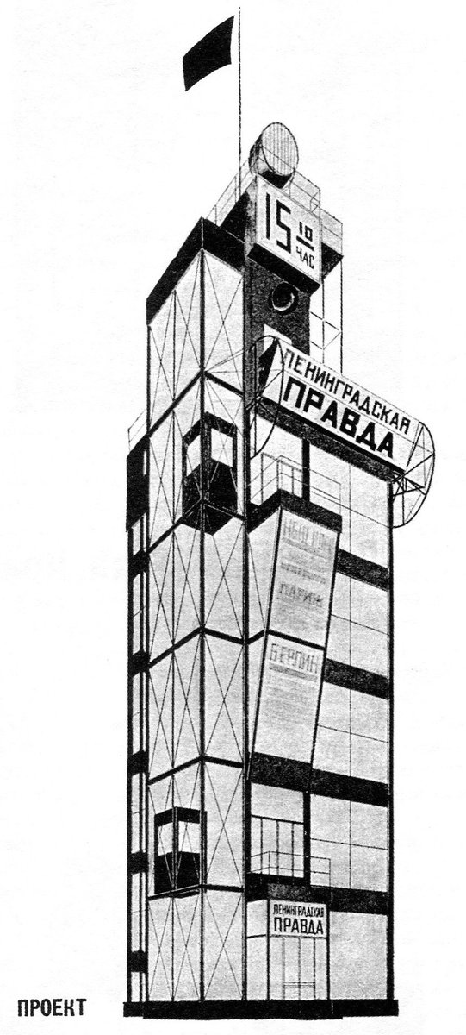
Leonid i Viktor Vesnin, Lenjingradska pravda, 1924.

Slide 29
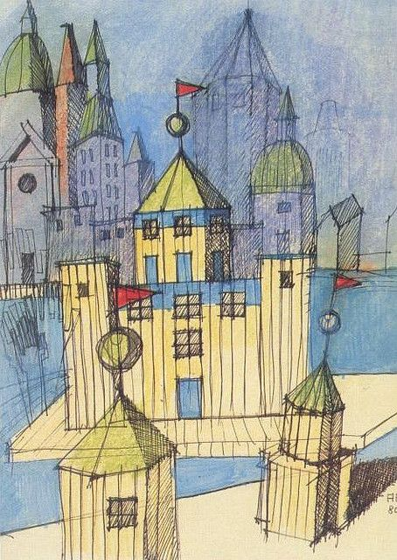
Aldo ROSSI, Teatro del Mondo, Venecijansko bijenale arhitekture, 1979.

Slide 30
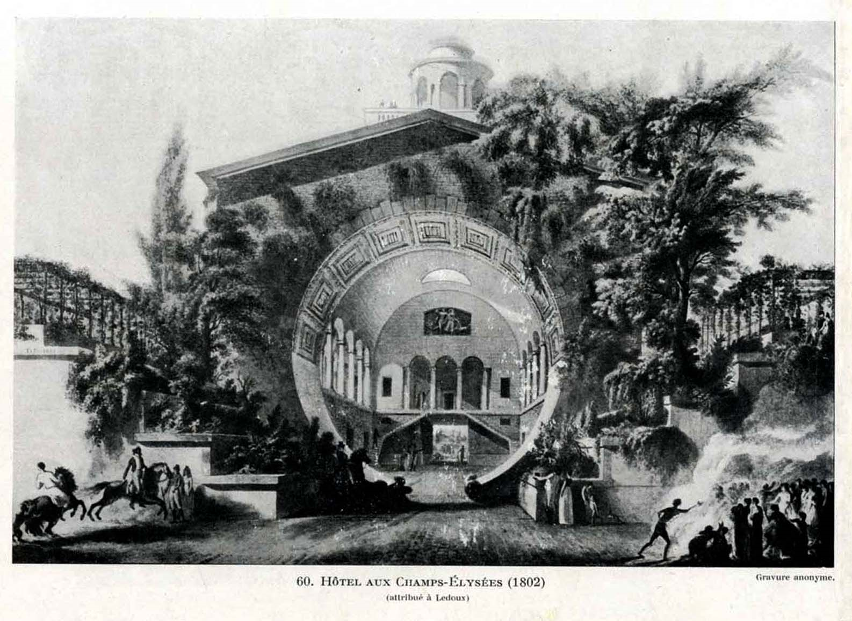
Klod Nikola LEDU, Hotel, 1802.

Slide 31
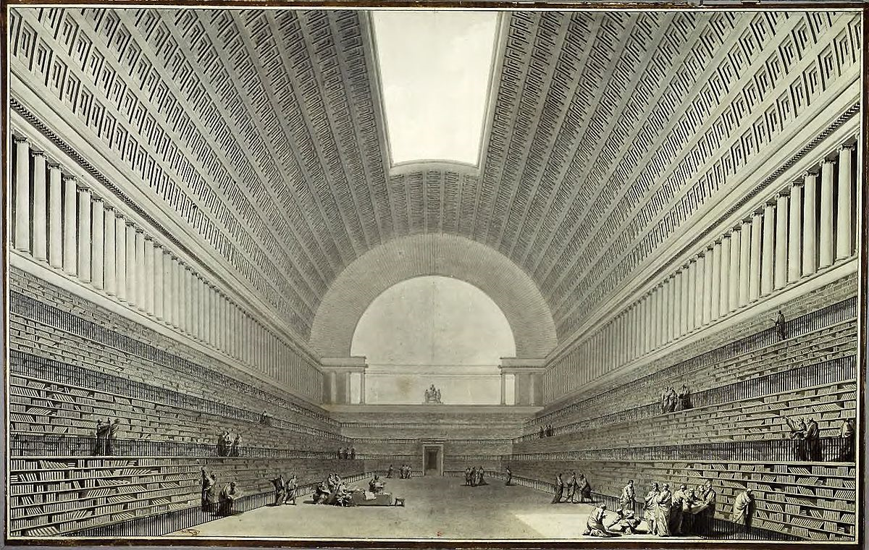
Etjen Lui BULE, Biblioteka, 1785.

Slide 32
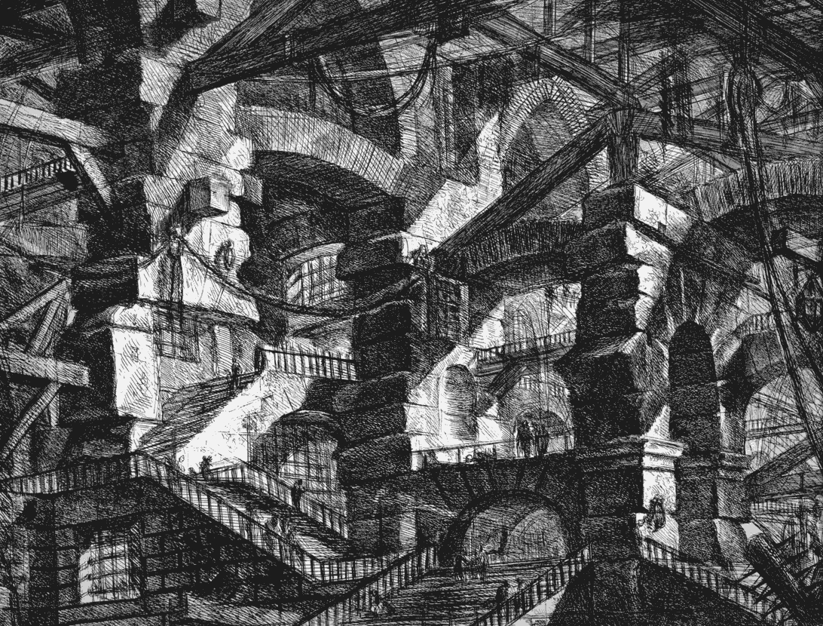
PIRANEZI, Zatvor, 1745-5
.

Slide 33
„Arhitektonska misao može biti izrečena u gesti ruke, možda i prije negoli je spoznamo rukom.
Ruke nas odaju, one pričaju same, govoreći u tišini, ne samo ono što mislimo, nego ono što jesmo.
Neovisno o tehnologiji, o komjutorima, neovisno o tehničkim sredstvima i pomagalima, naše prvo i posljednje 'tehnološko pomagalo' je ruka. [...]
Arhitektura nastaje na putu između ruke i misli, čak i kada ta ruka ne crta."
Alan KOSTRANČIĆ, To što priča to su ruke, ORIS 64, str.174-175.

